Slide 1



ANNÉE UNIVERSITAIRE
2025 - 2026
Système de Suivi Nutritionnel Assisté par l'IA
PRÉSENTÉ PAR
SOUS L’ENCADREMENT DE
DEVANT LE JURY
Hamza CHAFIQ
M. MOURCHID MOHAMMED
M. MOURCHID MOHAMMED
Nassim ZAHRI
M. TOUMI HICHAM

Slide 2

Sommaire
01 | Titre & objectif | 05 | Observabilité & Opérations
02 | Contexte & périmètre | 06 | Front-end : UI & intégration
03 | Architecture globale | 07 | Démo
04 | Services & Communication | 08 | Conclusion

Slide 3

Titre & objectif
Makla — Objectif
Makla est un assistant nutritionnel personnalisé,
véritable « nutritionniste en poche »
qui offre un accompagnement continu aux personnes nécessitant un suivi alimentaire régulier,
en proposant des recommandations adaptées à leurs besoins et préférences.
01

Slide 4

Contexte & périmètre
- Utilisateurs cibles : personnes nécessitant un suivi nutritionnel continu (pathologies chroniques, perte de poids, rééducation alimentaire)
- Cas d'usage prioritaires :
1) Création et mise à jour de profil santé/préférences
2) Génération de plans de repas personnalisés
3) Rappels et suivi d'adhérence
4) Escalade vers professionnel si besoin
5) Chatbot conversationnel et agent
Sous titre
- Limites : non destiné au diagnostic médical, pas pour urgences, validation humaine pour cas à risque
02

Slide 5

Architecture & Composants
Stack Principale
Frontend : Angular SPA avec Material Design
API Gateway : Spring Cloud Gateway (routage intelligent)
Backend : 9 microservices Spring Boot
Sécurité : OAuth2/JWT avec Keycloak
Communication : REST/HTTP via Gateway
Services Clés
Services Nutrition : Meal, Food, Water, Nutrition
Services Support : User, Notification, AI
AI Service : RAG + LLM (LangChain4j)
Persistence
PostgreSQL : Données structurées (utilisateurs, repas)
VectorDB : Embeddings pour RAG et recherche sémantique
03

Slide 6
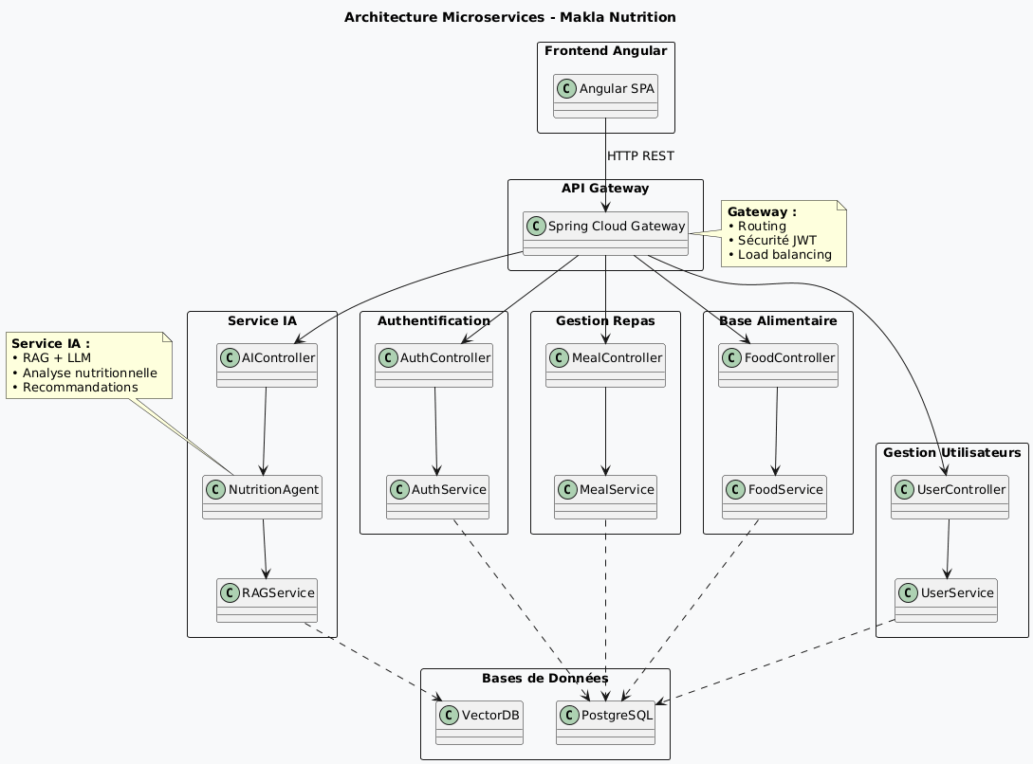
Services & Communication
Services : rôles & responsabilités
Infrastructure
API Gateway : Point d'entrée unique, validation JWT, CORS, routing intelligent
Eureka Server : Service discovery pour scaling et résilience
Config Server : Configuration centralisée par environnement
Services Authentification & Utilisateur
Auth Service : Login/refresh tokens, génération JWT, gestion sessions
User Service : CRUD profils, objectifs utilisateurs, préférences
Services Nutrition
Meal Service : Enregistrement repas, historique, analyse nutritionnelle
Food Service : Catalogue aliments, base de données nutritionnelle
Water Service : Suivi hydratation, objectifs journaliers
04

Slide 7
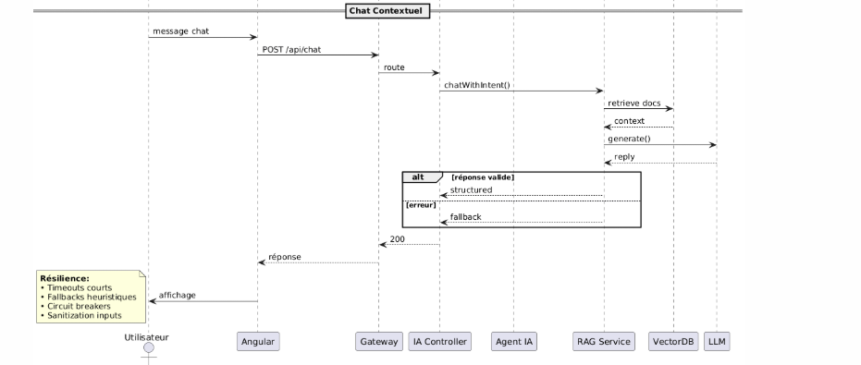
Services & Communication
Services : rôles & responsabilités
Service IA Avancé
EnhancedAgentController : Endpoints analyse nutritionnelle intelligente
RagChatController : Chat contextuel avec RAG
EnhancedNutritionAgentService :
Logique métier IA nutritionnelle
Fallbacks heuristiques si LLM échoue
Parsing robuste des réponses LLM
RAG Service : Recherche sémantique sur documents nutritionnels
Intégrations : LangChain4j (LLM),
05

Slide 8
Communication — modèles & garanties
1. REST Synchrone
Feign Clients pour appels inter-services
Load balancing automatique
Timeouts configurables
2. WebSocket Temps Réel
STOMP pour notifications push
Connexions persistantes frontend
Messages JSON structurés
Architecture REST Synchrone
Frontend → API Gateway → [Service A] → [Service B via Feign] → Réponse
IA avec RAG Local
Question → Embeddings in-memory → Recherche → LLM → Réponse
06

Slide 9
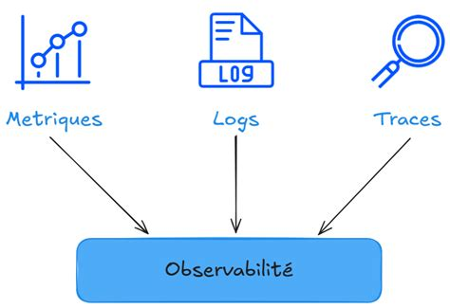
Observabilité & Opérations
1. Health Checks Automatisés
Endpoints : /actuator/health sur tous les services
Technologie : Spring Boot Actuator intégré
Validation : Status UP/DOWN + dépendances
2. Logs de Diagnostic
Configuration : Niveaux DEBUG dans application.properties
Services couverts : user-service, water-service, nutrition-service, notification-service
Visualisation : Logs en temps réel dans consoles PowerShell
Format : Logs structurés pour diagnostic facile
07

Slide 10
Observabilité & Opérations
Script : START-EVERYTHING.ps1 exécute les vérifications
Les services exposent des health checks via Spring Boot Actuator. Notre script START-EVERYTHING.ps1 effectue ces vérifications automatiquement au démarrage.
Tests de Validation
Frontend : Page test-api.html
API : Collection Postman complète
Le frontend et la collection Postman contiennent des tests qui appellent les endpoints de health pour valider chaque service automatiquement.
08

Slide 11
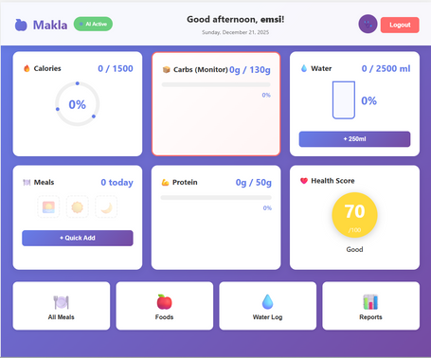
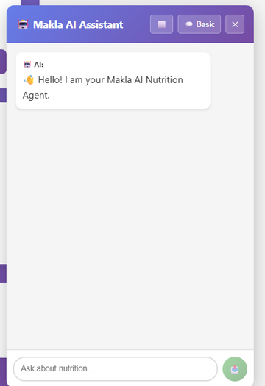
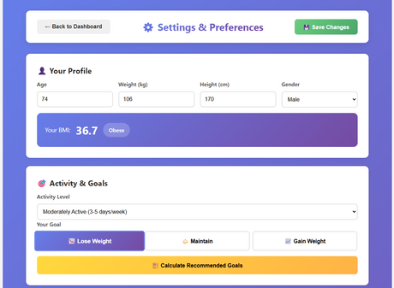
Front-end : UI
L'interface utilisateur de Makla est une application Angular monopage avec une architecture modulaire organisée par fonctionnalités métier. Elle utilise Angular Material et Tailwind CSS pour une expérience utilisateur cohérente, accessible et responsive. Conçue comme une Progressive Web App, elle offre une installation native et un fonctionnement hors-ligne pour les fonctionnalités essentielles
09

Slide 12

DEMO
10

Slide 13

Conclusion
Synthèse du Projet
Nous avons développé Makla, une application de suivi nutritionnel intelligente, basée sur une architecture microservices moderne combinant expertise nutritionnelle et intelligence artificielle.
Points Clés
• Architecture robuste : 9 microservices Spring Boot avec API Gateway
• Interface utilisateur : Angular avec design responsive et notifications temps réel
• Intelligence intégrée : Service IA avec RAG, LLM et analyse d'images
• Communication efficace : REST synchrone et WebSocket pour notifications
11

Slide 14
ANNÉE UNIVERSITAIRE
2025 - 2026
Merci
pour votre attention
PRÉSENTÉ PAR
SOUS L’ENCADREMENT DE
DEVANT LE JURY
Hamza CHAFIQ
M. MOURCHID MOHAMMED
M. MOURCHID MOHAMMED
Nassim ZAHRI
M. TOUMI HICHAM

